Slide 1
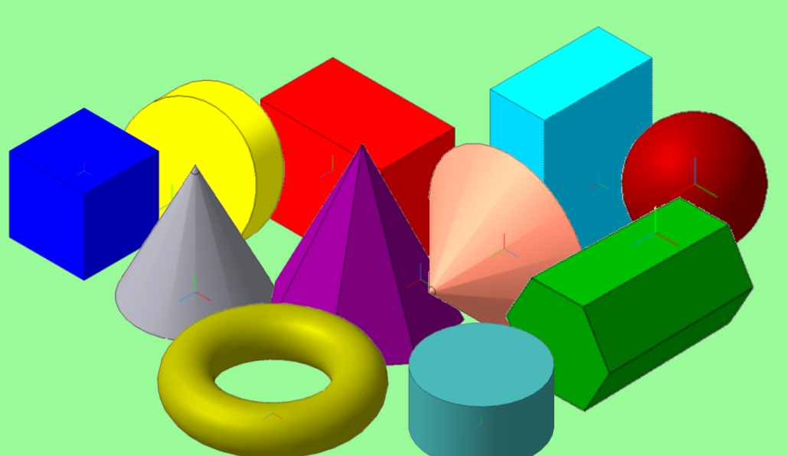
Геометрические тела

Slide 2
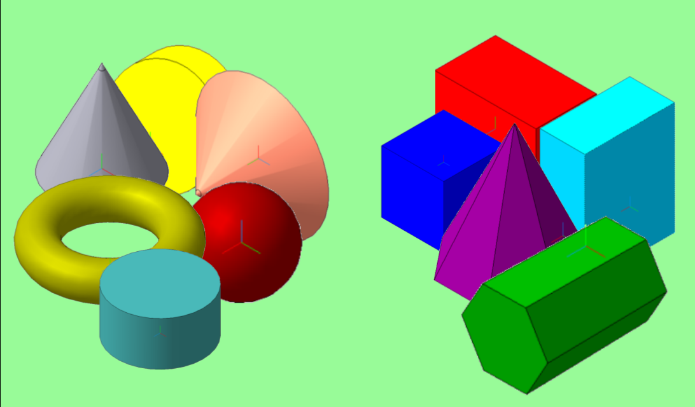
Тела вращения
Многогранники

Slide 3
Натюрморт из геометрических тел

Slide 11
